Slide 1
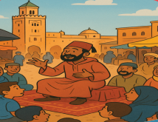
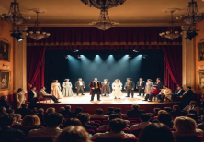
3
1
2
Spectacles à vivre !
2
Actes de parole et production de l’oral

Slide 4

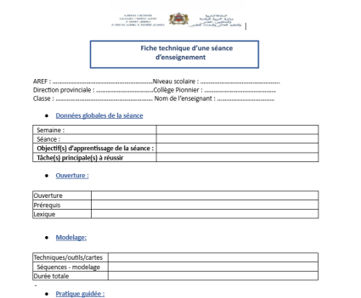





Support PPT
Cahier de l’élève
Fiche technique de préparation de la séance
Livret de l’élève

Slide 5
Repérage dans l’unité didactique (1/3)
SEMAINE 1
Séance 1
Vocabulaire : S’approprier le vocabulaire du spectacle.
Compréhension de l’oral : Identifier une appréciation, un jugement de valeur et sa justification.
Séance 2
Actes de parole : Exprimer des appréciations à propos d’un spectacle et le recommander.
Production de l’oral : Echanger autour d’une expérience de spectacle et exprimer ses appréciations.
Séance 3
Compréhension globale : Emettre des hypothèses sur le sens du texte à partir d’indices.
Lecture Fluence : Anticiper sur le mot ou le groupe de mots suivants pour lire de manière fluide.
Séance 4
Compréhension détaillée : Identifier les indices d’énonciation dans un texte (traces de subjectivité).

Slide 6
Repérage dans l’unité didactique (2/3)
SEMAINE 2
Séance 5
Vocabulaire : S’approprier le vocabulaire du spectacle.
Compréhension globale : Emettre des hypothèses sur le sens du texte à partir d’indices
Séance 6
Compréhension détaillée : Identifier les indices d’énonciation dans un texte (traces de subjectivité).
Lecture fluence : Anticiper sur le mot ou le groupe de mots suivants pour lire de manière fluide.
Séance 7
Outils de langue : Utiliser de manière correcte le gérondif pour exprimer différentes circonstances.
Séance 8
Tâche finale : Introduire un jugement, une appréciation dans un texte.

Slide 7
Repérage dans l’unité didactique (3/3)
SEMAINE 3
Séance 9
Consolidation : Consolider les acquis de l’unité didactique : vocabulaire, structures, actes de parole, fluence, stratégies de lecture, ...
Séance 10
Consolidation : Consolider les acquis de l’unité didactique : vocabulaire, structures, actes de parole, fluence, stratégies de lecture, ...
Fin de l’unité 2

Slide 8
Produire des énoncés oraux cohérents selon la démarche : spectacle –appréciation - justification.
Réinvestir les expressions étudiées dans un dialogue et dans une production autonome.
Exprimer une appréciation, exprimer une justification: J’ai beaucoup apprécié; j’ai beaucoup aimé ; C’est un spectacle émouvant; Je le trouve très amusant… parce que les scènes étaient drôles…..
Les stratégies enseignées pendant le modelage et pratiques pendant la séance sont :
Verbalisation de la démarche par l’enseignant : spectacle –appréciation - justification
Montrer les points positifs et les points d’amélioration.
Les outils : carte des actes de parole, feedback immédiat et justification des réponses.
Pendant le feedback, attirer l’attention des élèves sur les erreurs fréquentes :
Mélanger les appréciation et les justifications.
Ne pas respecter la démarche : spectacle –appréciation – justification.

Slide 9




Donner un feedback de manière efficace aux élèves
Pourquoi c’est important ?
Bonnes pratiques
Pratiques à éviter
Le feedback ne doit pas être un jugement sur l’élève ni sur ses capacités
Le feedback est une opportunité d’apprentissage pour les élèves en exploitant des erreurs ou de bonnes réponses
Le feedback permet aux élèves d’être conscients des critères de réussite d’une tâche
Le feedback encourage les élèves à identifier les erreurs à ne pas reproduire, ou alors les bonnes pratiques à renforcer
Demander aux élèves de justifier leurs réponses et de verbaliser leur raisonnement
Donner des feedback aux élèves de manière instantanée à chaque fois que l’occasion se présente (ne pas laisser passer des erreurs)
Donner un feedback spécifique, détaillé et objectif aux élèves:
« Voici pourquoi c’est une bonne réponse »; « Voici ce que tu as bien fait … »
« Voici pourquoi c’est une réponse incomplète. Voici l’erreur »
Ne pas donner de feedback ou donner du feedback de manière occasionnelle seulement
Donner un feedback générique sans préciser pourquoi: « Bien »; « C’est faux » ; « Excellent »
Porter un jugement de valeur sur l’élève: « Tu es intelligent »; « Tu es paresseux »; …
S’adresser uniquement à l’élève concerné
Pour plus d’informations Veuillez consulter le lien Suivant : «Banque des pratiques pédagogiques efficaces »
Autres questions ? Veuillez Contacter l’inspecteur encadrant

Slide 10
5 min
Actes de parole
Production de l’oral
25 min

Slide 11
5 min

Slide 12

Bonjour! Prêts pour démarrer notre séance ? Allons-y!

Slide 13
5 min

Slide 14

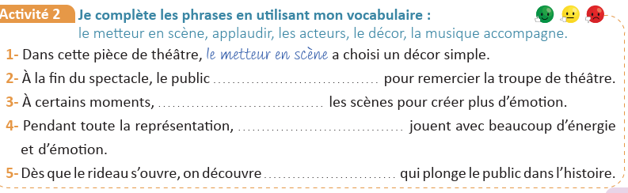
Nous allons corriger ensemble le travail effectué à la maison. Livret de l’élève, p. 23
Contrôler le travail de quelques élèves au hasard. Demander de justifier les réponses.
Page 23

Slide 15
Voilà, nous avons complété les phrases avec le vocabulaire du spectacle.
Apporter des exemples ou des précisions complémentaires si nécessaire.
applaudit
la musique accompagne
les acteurs
le décor
Page 23

Slide 16


Nous allons consacrer la 1ère partie de la séance aux actes de parole.
Actes de parole
20 min
Au souffle du spectacle !

Slide 17

Voici l’objectif de la séance des actes de parole.
Lire l’objectif de la séance avec une voix claire et audible.
Actes de parole : Exprimer des appréciations à propos d’un spectacle et le recommander.

Slide 19

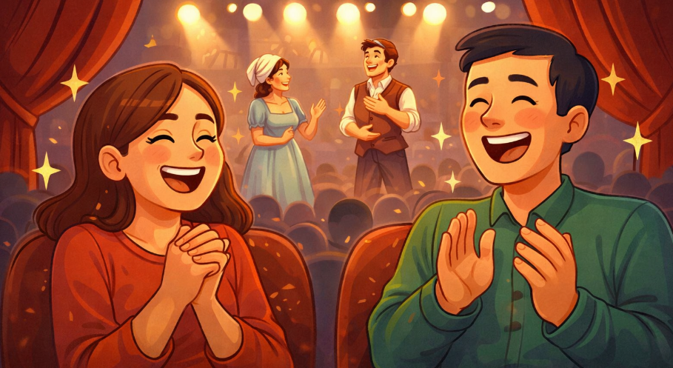
L’expression « J’ai énormément aimé » sert à exprimer une appréciation très positive : la personne montre qu’elle est très satisfaite.
Désigner au hasard 3 élèves pour lire les phrases à haute voix.
J’ai énormément aimé cette pièce, elle était très bien jouée.

Slide 20
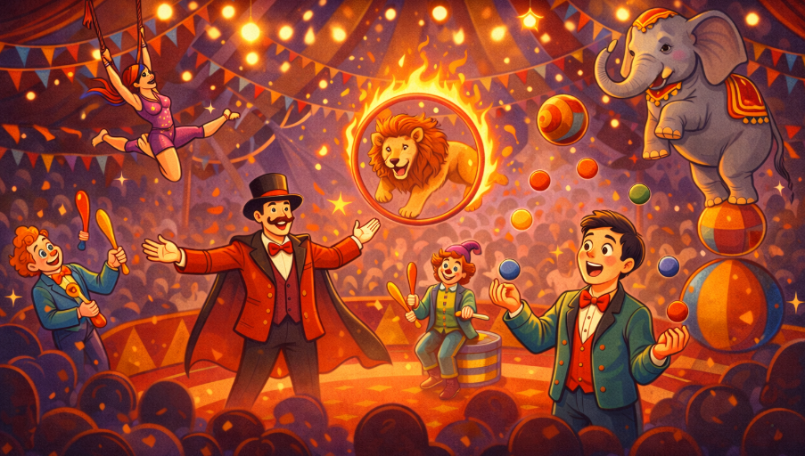
L’expression « était impressionnant » sert à exprimer une forte appréciation : elle montre que quelque chose a émerveillé la personne.
Désigner 3 élèves pour lire la phrase à haute voix.
Le spectacle était impressionnant !

Slide 21
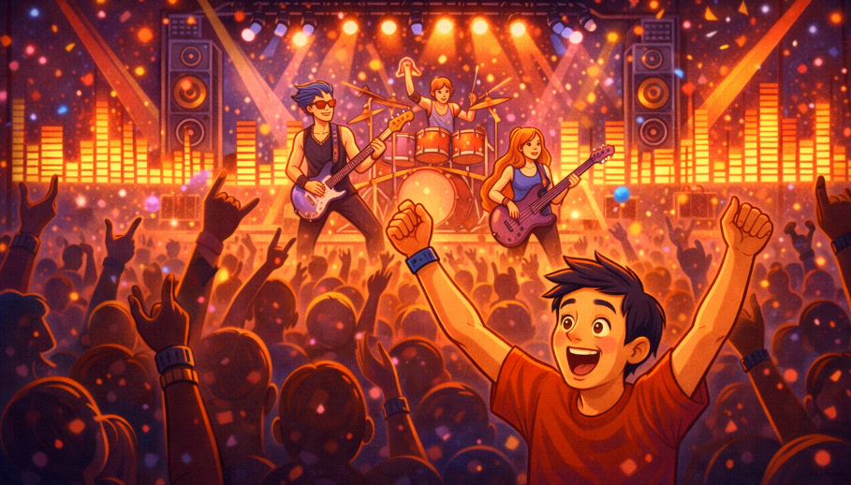
L’expression « est idéal pour… » sert à exprimer qu’une chose convient très bien : elle montre que c’est le meilleur choix.
Désigner 3 élèves pour lire la phrase à haute voix.
Ce concert est idéal pour les fans de
musique rythmée.

Slide 22
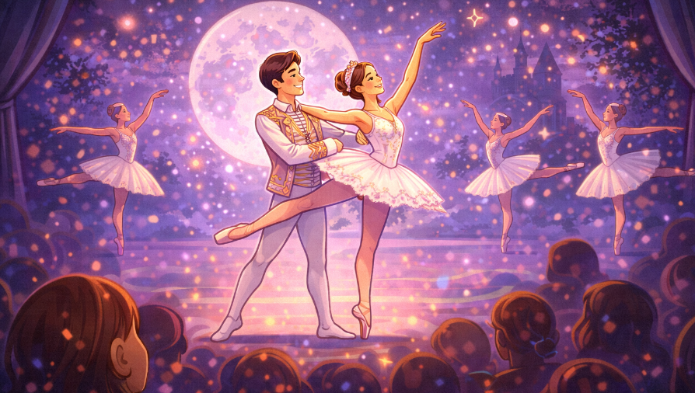
L’expression « Je te suggère… » sert à donner un conseil ou proposer quelque chose.
Désigner 3 élèves pour lire la phrase à haute voix.
Je te suggère d’aller voir ce ballet, il
est très beau.

Slide 23
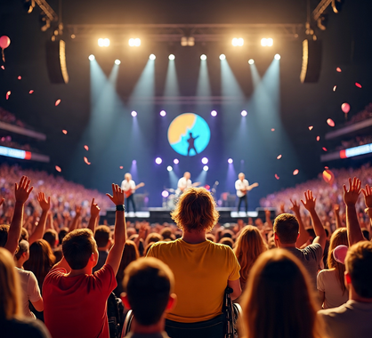
L’expression « Franchement, ça vaut le coup » sert à exprimer une appréciation très positive et une recommandation.
Désigner 3 élèves pour lire la phrase à haute voix.
Franchement, ça vaut le coup
d’assister à ce concert.

Slide 24
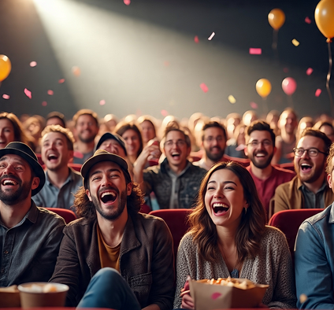
L’expression « Je te recommande fortement… » sert à donner un conseil avec insistance.
Désigner 3 élèves pour lire la phrase à haute voix.
Je te recommande fortement cette
comédie, elle est vraiment drôle.

Slide 25
5 min

Slide 26
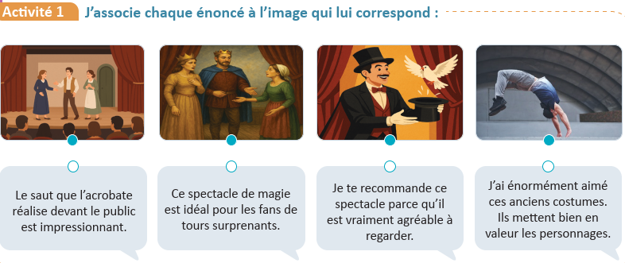
Maintenant, nous allons associer chaque image à la situation qui lui correspond.
Désigner des élèves au hasard. Recueillir leurs réponses et leur demander de les justifier. Fournir un feedback.
1
2
3
4
A
B
C
D
1 - …. | 2 - …. | 3 - …. | 4 - ….

Slide 27
Voilà. Nous avons associé chaque image aux appréciations et justifications exprimées.
Rappeler que toutes les appréciations exprimées ici sont positives.
1
2
3
4
A
B
C
D
1 - C | 2 - D | 3 - B | 4 - A

Slide 28
5 min

Slide 29
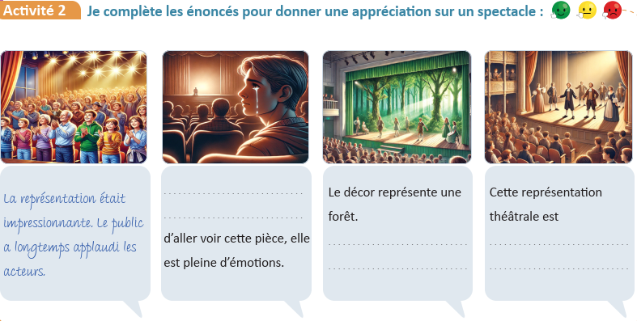
Observez les images et complétez les énoncés pour donner une appréciation et une recommandation sur un spectacle.
Pour chaque situation, choisir un binôme pour présenter le travail devant la classe. Demander de justifier les réponses.

Slide 30
Voilà, nous avons utilisé les expressions étudiées pour donner une appréciation et une recommandation sur un spectacle.
Mettre l’accent sur les structures et les expressions des appréciations et des recommandations .
Je te suggère
Je l’ai beaucoup aimé, il est très agréable à regarder.
est riche en émotions. Elle est émouvante et captivante.
J’ai beaucoup aimé cette journée passée dans ce petit village.

Slide 31
Maintenant, on passe à la deuxième partie de la séance consacrée à la production de l’oral.
Production de l’oral
25 min
Un regard sur la scène !

Slide 32
Voici l’objectif de la production de l’oral.
Lire l’objectif de la séance avec une voix claire et audible.
  Production de l’oral : Echanger autour d’une expérience de spectacle et exprimer ses appréciations.

Slide 33
5 min

Slide 34
Maintenant, nous allons apprendre comment échanger autour d’une expérience de spectacle et exprimer les appréciations.
Verbaliser la démarche. Apporter des explications supplémentaires si nécessaire.
Pour exprimer une appréciation autour d’un spectacle, je dois :
Spectacle | Dire de quel spectacle il s’agit.
Appréciation | Donner mon appréciation.
Justification | Dire pourquoi ( justification).
Voici un exemple :
Spectacle | J’ai assisté à une pièce de théâtre. Le décor représentait une forêt.
Appréciation | J’ai beaucoup aimé ce spectacle,
Justification | parce que les acteurs jouaient bien et la musique était agréable.

Slide 35
5 min

Slide 36
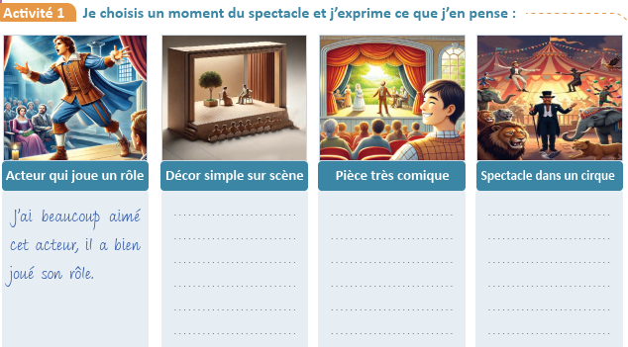

Suivez la même démarche : Spectacle → Appréciation → Justification , et construisez des énoncés cohérents. Travaillez seuls.
Apporter des précisions complémentaires si nécessaire. Accompagner les élèves en difficulté.

Slide 37
Voilà quelques énoncés correspondants aux images pour exprimer une appréciation lors d’un spectacle.
Rappeler la démarche à suivre pour exprimer une appréciation lors d’un spectacle.
Au moment du décor, j’ai beaucoup aimé, parce qu’il est simple et agréable à regarder.
Au moment de la représentation, j’ai apprécié la pièce, parce qu’elle est très comique et amusante.
Quand le spectacle du cirque a commencé, j’ai aimé, parce que l’ambiance était joyeuse et amusante.

Slide 38
5 min

Slide 39
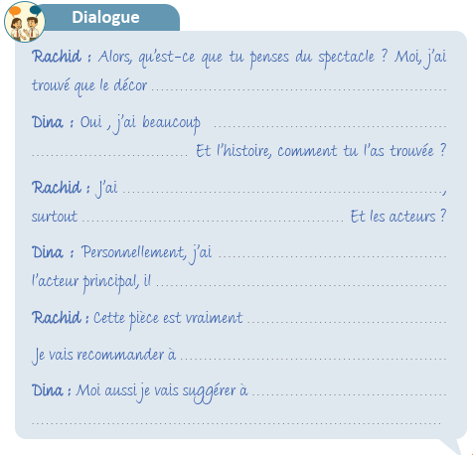
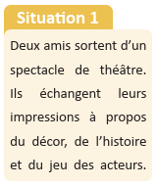
Complétez le dialogue suivant. Utilisez les expressions des appréciations et des justifications. Travaillez en binômes.
Rappeler la démarche : Spectacle- appréciation – justification.

Slide 40
Voilà, nous avons complété le dialogue tout en utilisant les expressions des appréciations.
Choisir quelques binômes pour présenter le travail devant la classe. Demander de justifier les réponses.
était simple mais très beau et agréable à regarder.
aimé le décor, parce qu’il créait une belle
ambiance sur scène.
trouvé l’histoire intéressante et émouvante,
à la fin quand le personnage principal retrouve sa famille.
beaucoup apprécié le jeu des acteurs.
jouait très bien et exprimait bien les émotions.
réussie et intéressante.
mes amis d’aller la voir.
mes camarades de regarder cette pièce,
parce qu’elle est agréable et pleine d’émotions.

Slide 41
10 min

Slide 42
Suivez la même démarche : spectacle – appréciation – justification, et construisez des énoncés cohérents. Travaillez seuls.
Apporter des précisions complémentaires si nécessaire. Accompagner les élèves en difficulté.
Spectacle (Je dis de quel spectacle je parle) | ……………………………………………………………………………….. ………………………………………………………………………………..
Appréciation (J’exprime mon appréciation ) | ……………………………………………………………………………….. ………………………………………………………………………………..
Justification (J’explique pourquoi) | ……………………………………………………………………………….. ………………………………………………………………………………..

Slide 43
Voici des énoncés cohérents suivant la démarche : spectacle – appréciation – justification
Choisir quelques élèves pour présenter le travail devant la classe. Demander de justifier les réponses.
Spectacle (Je dis de quel spectacle je parle) | J’ai assisté à une pièce de théâtre au centre culturel.
Appréciation (J’exprime mon appréciation ) | J’ai vraiment apprécié ce spectacle,
Justification (J’explique pourquoi) | parce que les lumières, la musique et le jeu des acteurs créaient une belle ambiance.

Slide 44
5 min

Slide 45
Qui peut rappeler ce que nous avons appris aujourd’hui ?
Désigner quelques élèves.
1. Aujourd’hui, nous avons appris :
2. Nous avons aussi appris :

Slide 46
Voici les réponses attendues.
Ces notes peuvent éventuellement servir de traces écrites.
1. Aujourd’hui, nous avons appris à :
Exprimer des appréciations pendant un spectacle :
  C’est absolument magnifique ! J’aime beaucoup cette scène !
  J’apprécie énormément le décor. C’est vraiment agréable.
  J’aime le jeu des acteurs.
  Cette pièce de théâtre est très intéressante.
2. Nous avons aussi appris à :
Exprimer des appréciations suivant la démarche : spectacle , appréciation, justification:
  J’ai assisté à un spectacle dans un cirque.
  J’ai beaucoup aimé,
  parce que les artistes étaient très habiles et le spectacle était impressionnant.

Slide 47

N’oubliez pas de faire cette activité à la maison.
Cet exercice fera l’objet d’une correction collective au début de la prochaine séance.
Spectacle (Je dis de quel spectacle il s’agit.) | ……………………………………………………………………………….. ………………………………………………………………………………..
Appréciation (J’exprime mon appréciation ) | ……………………………………………………………………………….. ………………………………………………………………………………..
Justification (J’explique pourquoi) | ……………………………………………………………………………….. ………………………………………………………………………………..

